Slide 1
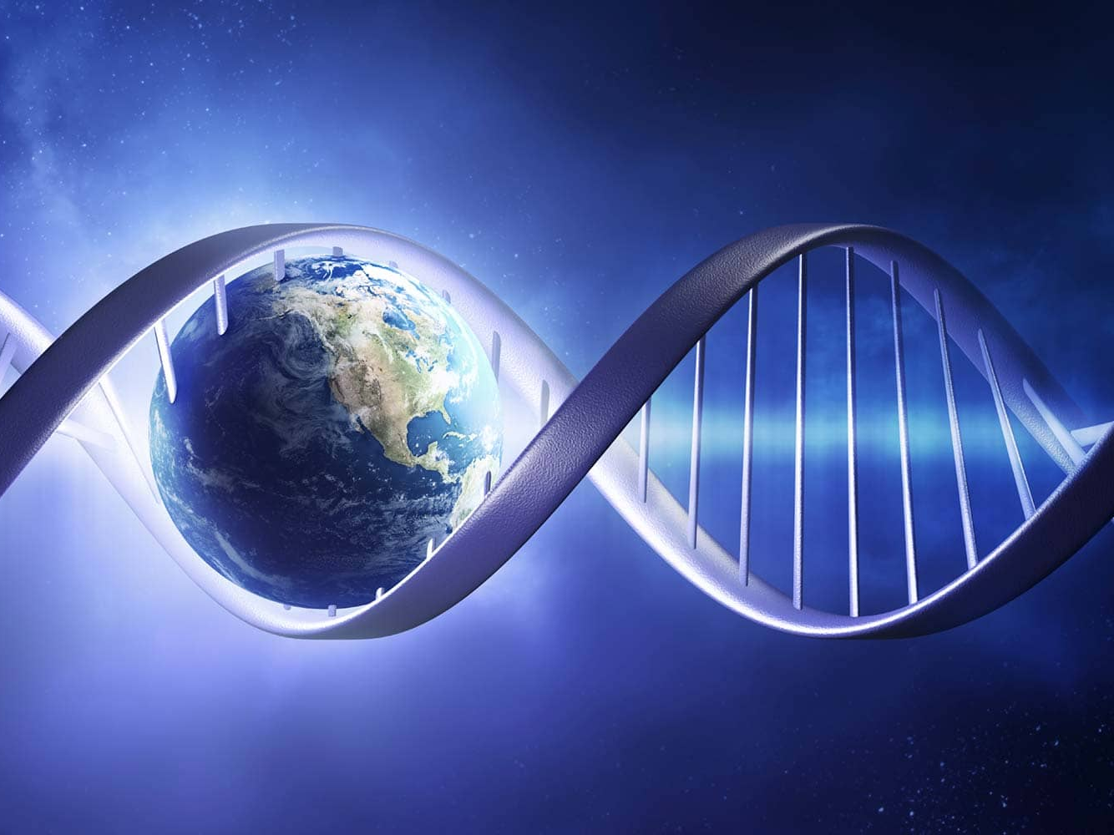
MECHANISMY
MIKROEVOLUCE

Slide 2
Mikroevoluce = vznik a osud genetické variability na druhové
a nižší úrovni → děje a mechanismy v populacích
(i mezi populacemi)
Evoluce = genetická změna populací v čase a prostoru
Evoluce = změna frekvence alel v populacích

Slide 3
idealizované predikce založené
na obecných principech (např.
mendelovská dědičnost)
Populační genetika
vysvětlení empirických výsledků
(mikroevoluční mechanismy)

Slide 4
3 základní premisy populační genetiky:
DNA se replikuje → dědičnost
DNA mutuje a rekombinuje → proměnlivost
Fenotypy vznikají interakcí DNA a prostředí → selekce

Slide 5
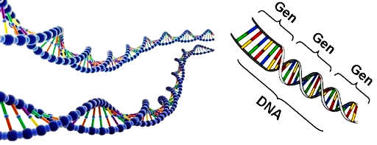
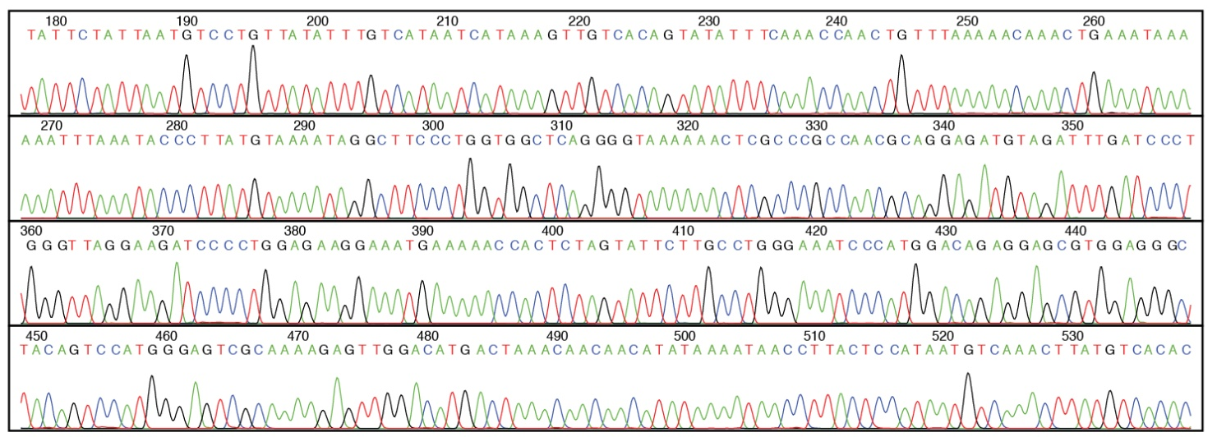
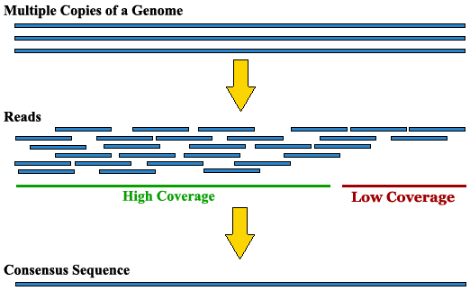
Gen, alela, lokus…

Slide 6
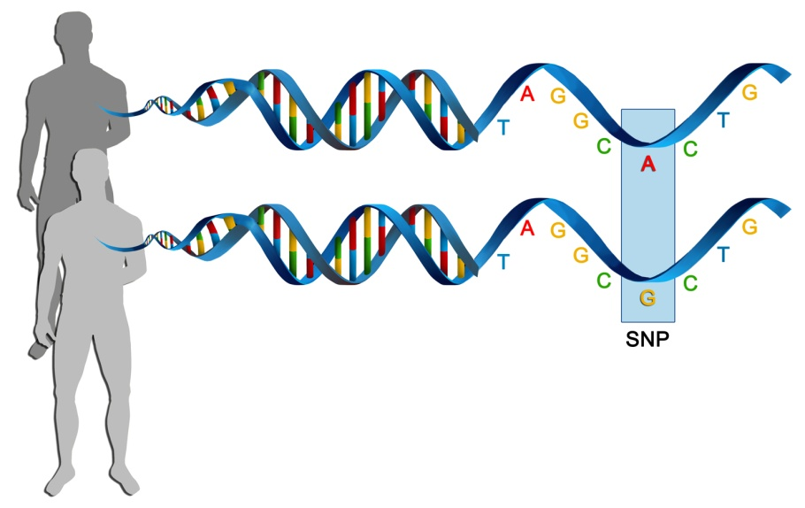
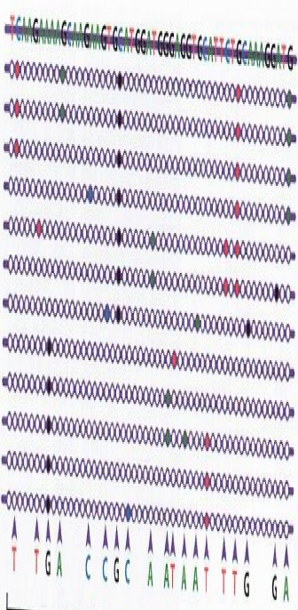
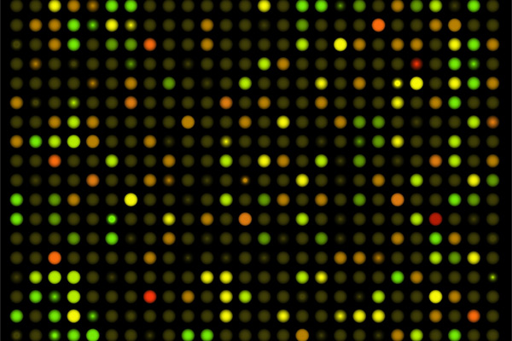
alela A
SNP =
single nucleotide polymorphism
lokus
alela G
lokus

Slide 7
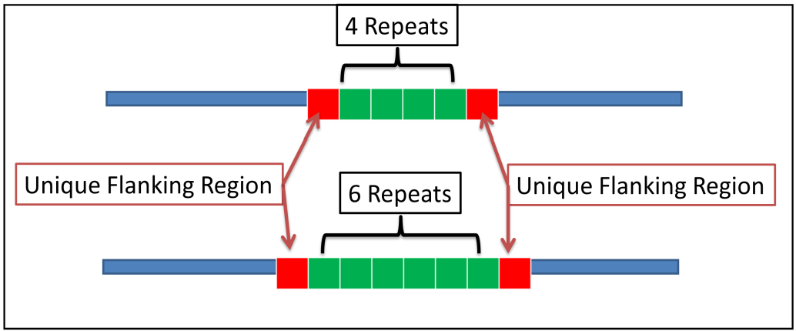
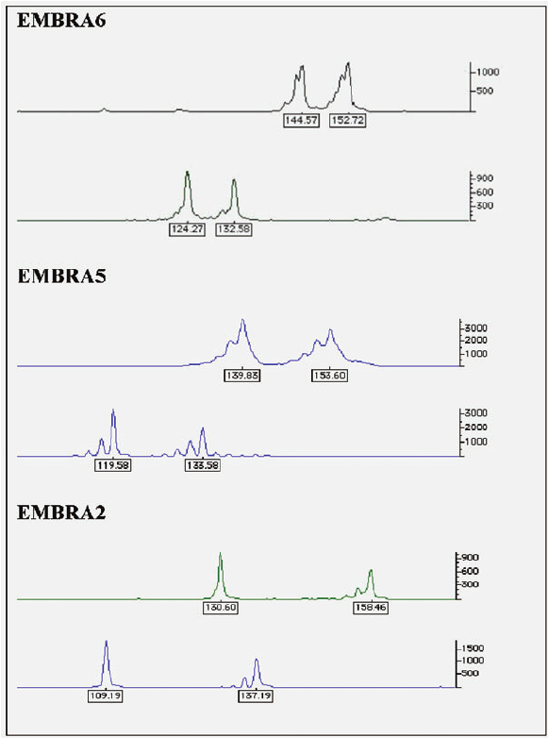
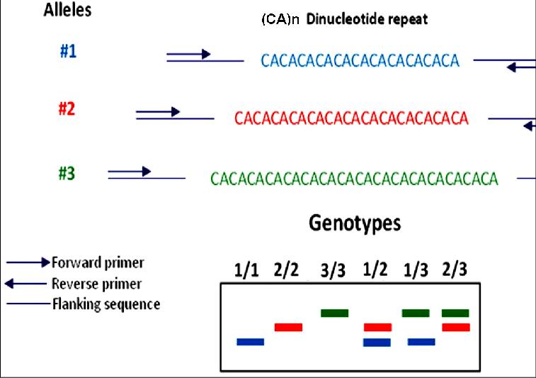
lokus
Genotyp
144/152
alela 144
alela 152

Slide 8
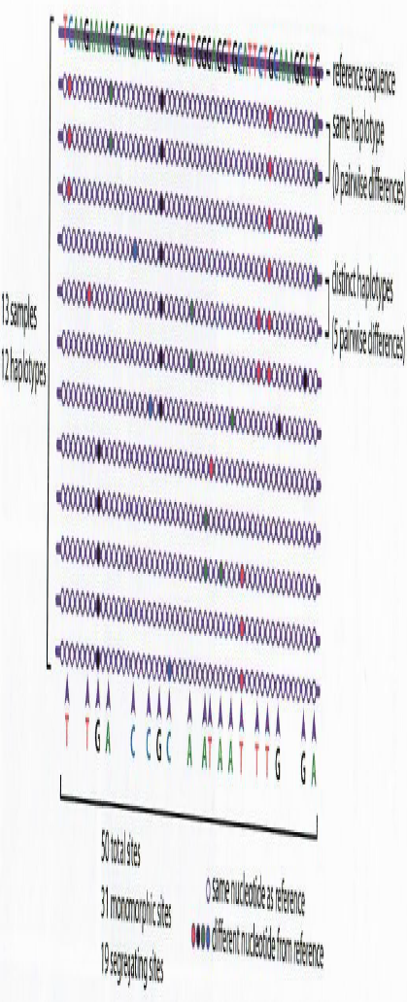
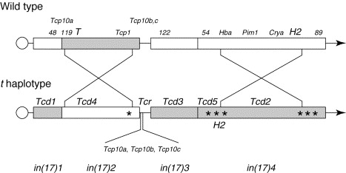
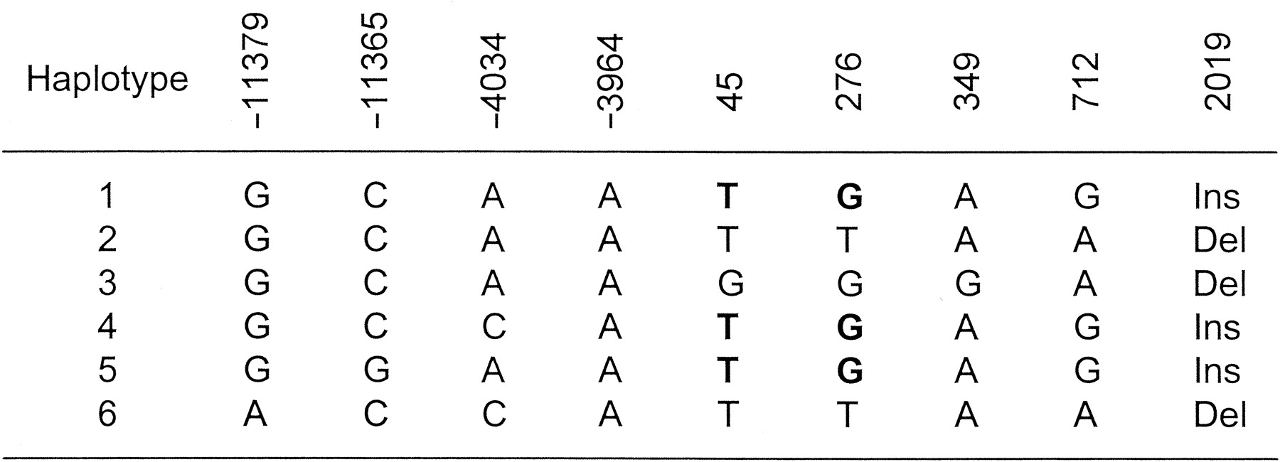
haplotyp (haploidní genotyp) = kombinace alel na různých částech
sekvence DNA, které jsou přenášeny společně
např. mtDNA, chr. Y
t haplotyp:
lokus
alela
haplotyp

Slide 9
Spektrum alelových frekvencí
(site frequency spectrum = SFS, allele frequency spectrum)
SNP
folded = jen vzácnější alely, považované za odvozené
unfolded = všechny alely, rozlišení ancestrálních a odvozených
umožňuje srovnání neutrální predikce a různých typů selekce
singleton

Slide 10
Genetická architektura:
počet lokusů (popř. jejich pozice v genomu)
počet alel na lokus
frekvence mutací (mutační rychlost)
způsob a pravidla dědičnosti
jeden lokus – např. autozom, X, Y, mtDNA
více lokusů – smíšený zp. dědičnosti, kombinace alel, rekombinace

Slide 11
Populace
T. Dobzhansky, E. Mayr:
populace jako společný genofond (gene pool)
soubor sdílených genů/alel
soubor potenciálních gamet produkovaných
všemi příslušníky populace
Pozor: ne vždy jsou oba koncepty totožné!

Slide 12
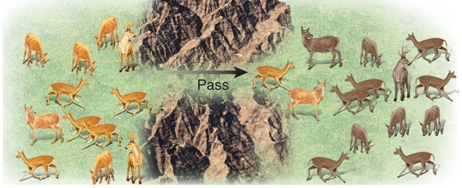

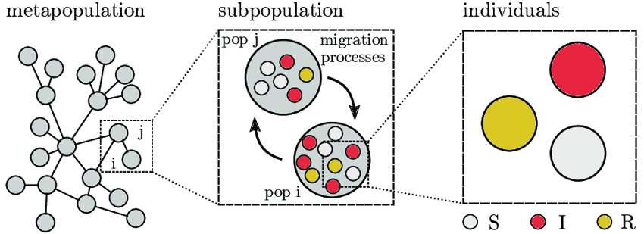
lokální populace (subpopulace, démy)
globální populace, metapopulace

Slide 13
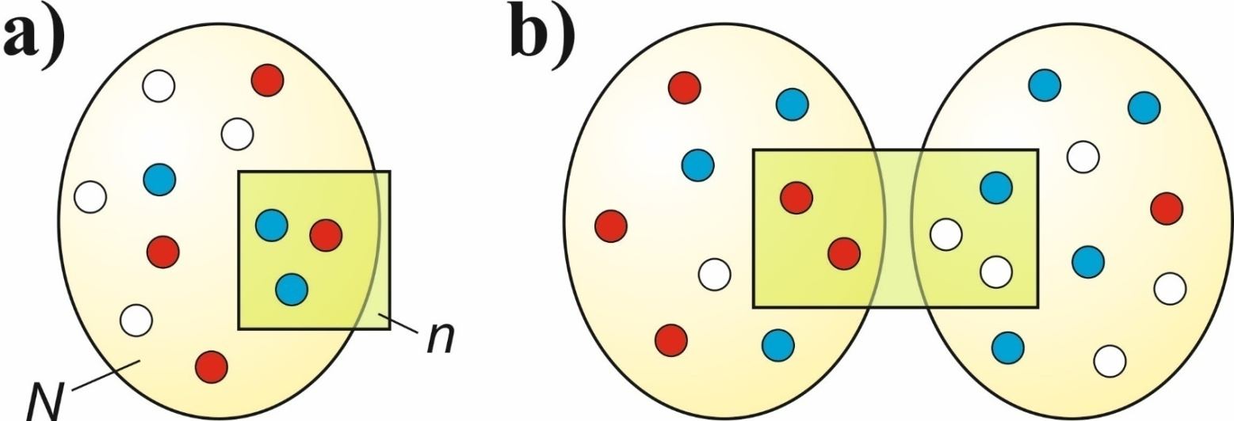
populace přírodní, experimentální, zemědělské, modelové
Kromě genů/gamet lokální populace sdílejí i
systém páření (system of mating)
Důsledky evoluce v subpopulacích a metapopulacích
můžou být zcela opačné!
Pozor: populační vzorek ≠ populace!

Slide 14
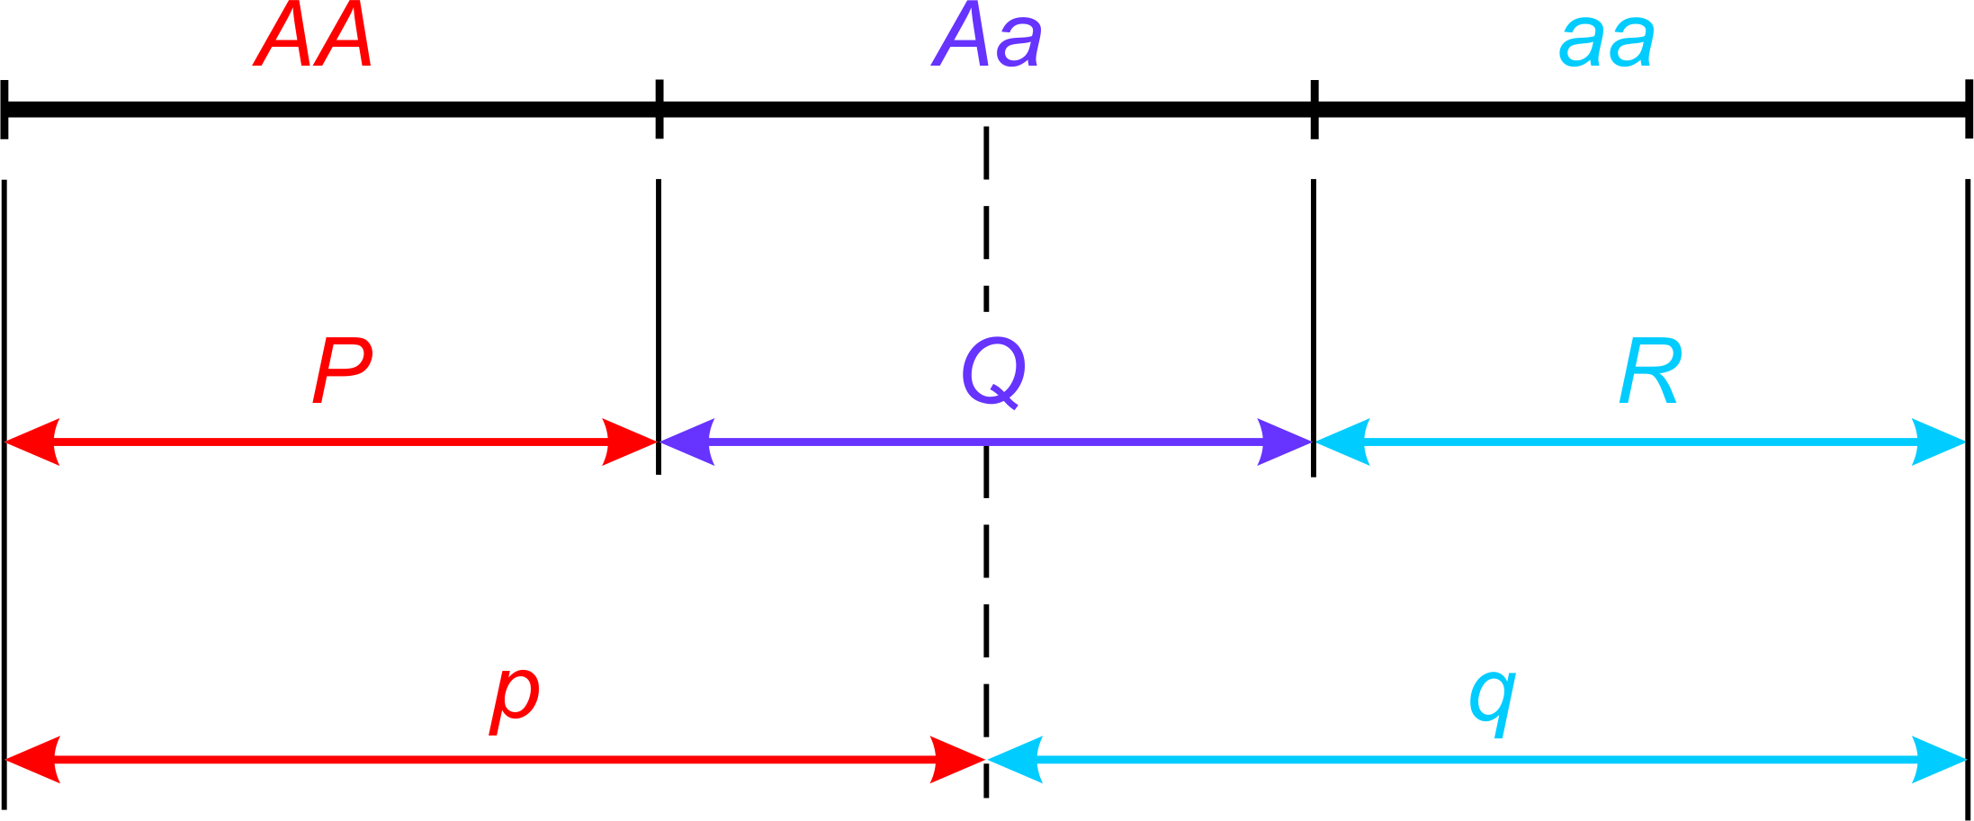
Genotypové a alelové frekvence
Relativní četnosti = frekvence: genotypové: P (= f_{AA}), Q (= f_{Aa}), R (= f_{aa})
alelové (genové): p (A), q (a)
f_{AA} + f_{Aa} + f_{aa} = 1
p + q = 1
Genotyp AA Aa aa Celkem
Četnost n₁ n₂ n₃ N
Frekvence f_{AA} =n₁/N f_{Aa} =n₂/N f_{aa} =n₃/N
p = (2n₁ + n₂)/2N q = (n₂ + 2n₃)/2N

Slide 15
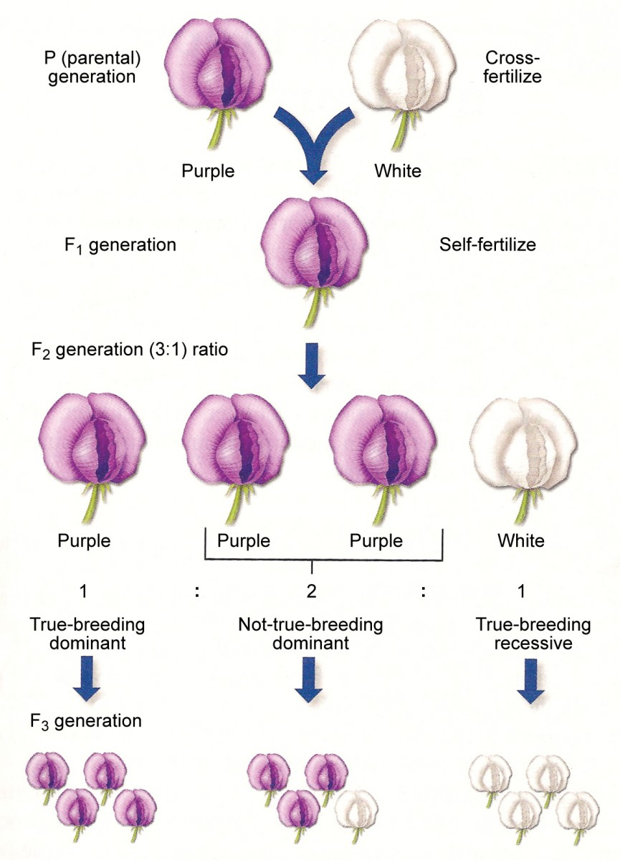
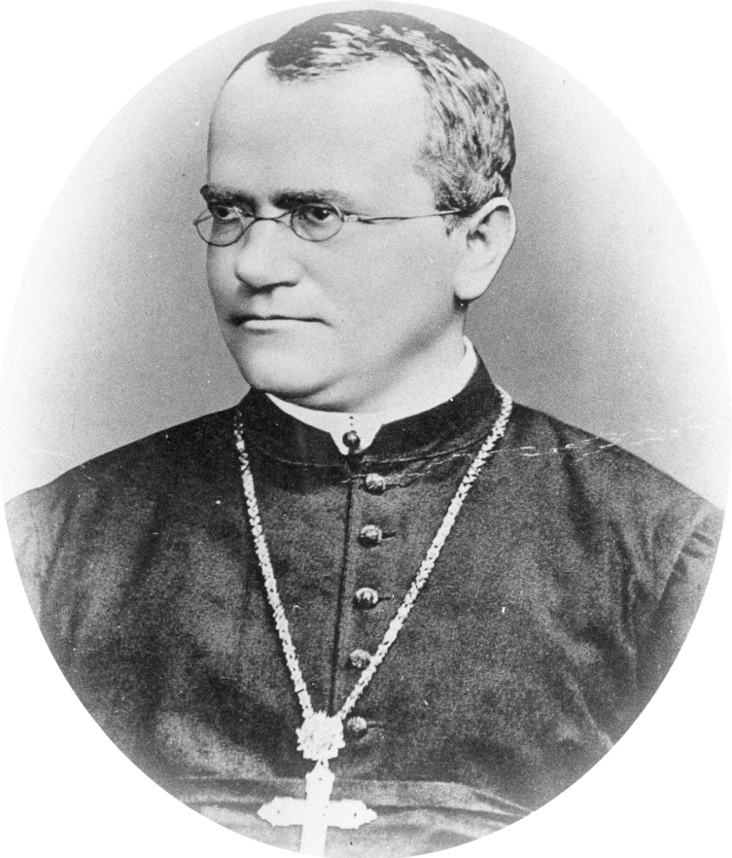
Proč v přírodě nepozorujeme mendelovské poměry 3:1?

Slide 16
HARDYHO-WEINBERGŮV ZÁKON

Slide 17
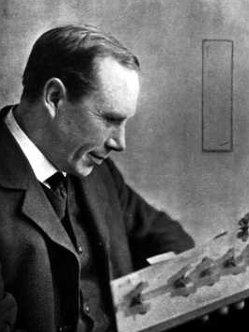
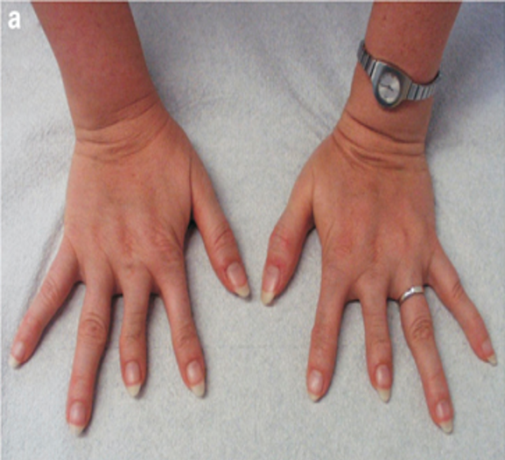
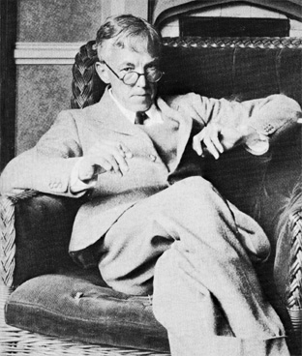
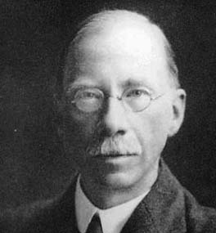
Proč v přírodě nepozorujeme mendelovské poměry 3:1?
brachydaktylie = dominantní mendelovský znak
Reginald C. Punnett
28.2.1908
Epidemiologická sekce
Královské lékařské společnosti
Londýn
brachydaktylie
Měli bychom pozorovat 3× víc lidí postižených než nepostižených
G. H. Hardy
G. Udny Yule

Slide 18
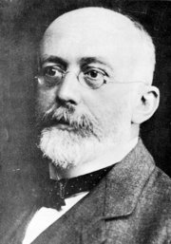
HARDYHO-WEINBERGŮV ZÁKON
1908
Godfrey Harold Hardy
(1877-1947)
Wilhelm Weinberg
(1862-1937)

Slide 19
Hardyho-Weinbergův model
Mechanismy produkce gamet (genetická architektura):
diploidní organismy
jeden autozomální lokus
2 alely
žádné mutace
mendelovská segregace (1:1)
Mechanismy spojování gamet (populační struktura):
systém páření → náhodné oplození (panmixie)
velikost populace → nekonečná
genetická výměna → žádná (absence toku genů)
věková struktura → žádná (diskrétní generace)
Mechanismy vývoje fenotypů:
všechny genotypy mají stejné fenotypy z hlediska schopnosti
replikace DNA (absence selekce)

Slide 20
AA
f_{AA}
Aa
f_{Aa}
aa
f_{aa}
Adultní populace
1
½
½
1
mechanismus produkce gamet (z. o segregaci)
A
p = f_{AA} + ½f_{Aa}
a
q = f_{aa} + ½f_{Aa}
Genofond (populace gamet)
mechanismus spojení gamet (náhodné oplození)
AA
f´_{AA} = p²
Aa
f´_{Aa} = 2pq
aa
f´_{aa} = q²
Populace zygot
mechanismus vývoje fenotypu (žádný účinek na
viabilitu, repr. úspěšnost nebo fertilitu)
AA
f´_{AA} = p²
Aa
f´_{Aa} = 2pq
aa
f´_{aa} = q²
Adultní populace další generace
1
½
½
1
mechanismus produkce gamet (z. o segregaci)
A
p´ = p² + ½ 2pq = p
a
q´ = ½ 2pq + q² = q
Genofond příští generace

Slide 21
Frekvence gamety j v genofondu:
g_{j} = Σ Pr.(produkce gamety j genotypem k) × frekvence genotypu k
genotypy
Pr. produkce gamety A z AA = 1 ... z Aa = ½ ... z aa = 0
Pr. produkce gamety a z AA = 0 ... z Aa = ½ ... z aa = 1
známe-li zákony dědičnosti, z frekvencí genotypů můžeme vypočítat frekvence alel

Slide 22
Aa
f_{Aa} = 1
AA
f_{AA} = 0,25
Aa
f_{Aa} = 0,50
aa
f_{aa} = 0,25
AA
f_{AA}
aa
f_{aa}
½
½
1
½
½
1
1
1
A
p = 0,5
a
q = 0,5
A
p = 0,5
a
q = 0,5
A
p = 0,5
a
q = 0,5
různé adultní populace mohou produkovat stejný genofond gamet
⇒ genotypové frekvence nejsou jedinečně určeny frekvencemi gamet*)
⇒ musíme přidat další informaci → populační struktura (panmixie)!
*) matematicky: ze 2 proměnných nelze odvodit 3 proměnné!

Slide 23
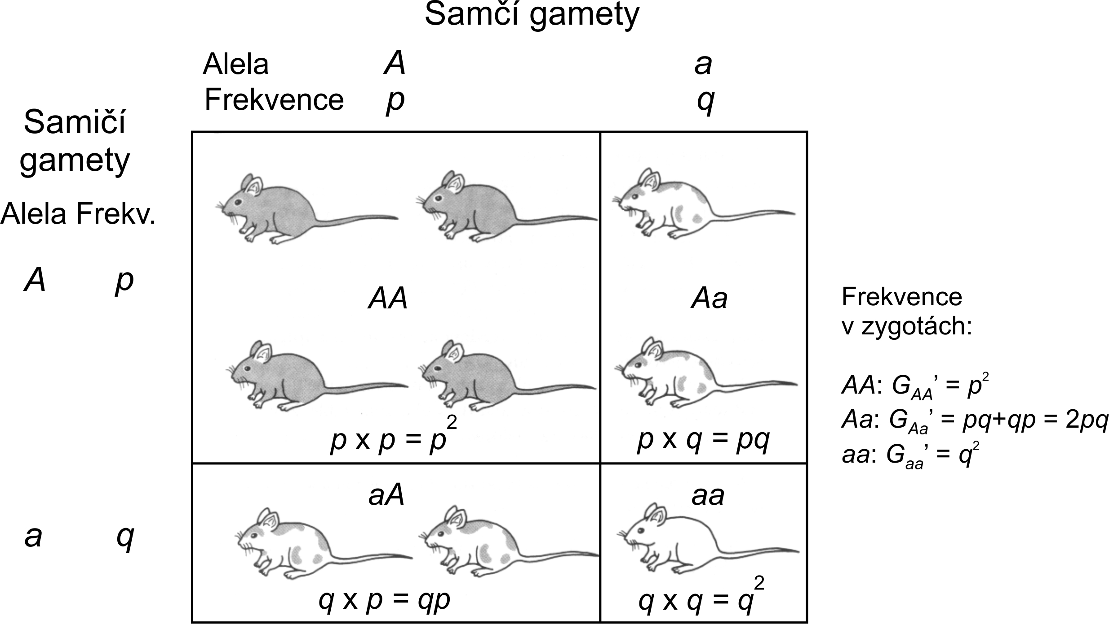
Hardyho odvození:
p² + 2pq + q² = 1
Pop. gamet efektivně nekonečná ⇒ výběr 1. gamety neovlivní výběr
2. gamety
V nekonečné pop. pravděpodobnost jevu = frekvence tohoto jevu
Jedinci oboupohlavní (hermafroditi, jednodomé rostliny)

Slide 24
Weinbergovo odvození:
při náhodném párování Pr. 2 genotypů v páření = součin jejich frekvencí
Párování | Frekvence páru |  | Pravděpodobnost zygot
 |  | AA | Aa | aa
AA x AA | f_{AA} x f_{AA} = f_{AA}² | 1 | 0 | 0
AA x Aa | f_{AA} x f_{Aa} = f_{AA}f_{Aa} | 1/2 | 1/2 | 0
Aa x AA | f_{Aa} x f_{AA} = f_{Aa}f_{AA} | 1/2 | 1/2 | 0
AA x aa | f_{AA} x f_{aa} = f_{AA}f_{aa} | 0 | 1 | 0
aa x AA | f_{aa} x f_{AA} = f_{aa}f_{AA} | 0 | 1 | 0
Aa x Aa | f_{Aa} x f_{Aa} = f_{Aa}² | 1/4 | 1/2 | 1/4
Aa x aa | f_{Aa} x f_{aa} = f_{Aa}f_{aa} | 0 | 1/2 | 1/2
aa x Aa | f_{aa} x f_{Aa} = f_{aa}f_{Aa} | 0 | 1/2 | 1/2
aa x aa | f_{aa} x f_{aa} = f_{aa}² | 0 | 0 | 1
(a + b)² = a² + 2ab + b²
f’_{AA}= f_{AA}² + 1/2f_{AA}f_{Aa} + 1/2f_{Aa}f_{AA} + 1/4f_{Aa}² = [f_{AA} + 1/2f_{Aa}]² = p²
f’_{Aa}= 1/2[2f_{AA}f_{Aa}] + 2f_{AA}f_{aa} + 1/2f_{Aa}² + 1/2[f_{Aa}f_{aa}] = 2[f_{AA} + 1/2f_{Aa}][f_{aa} + 1/2f_{Aa}] = 2pq
f’_{aa}= 1/4f_{Aa}² + 1/2[2f_{Aa}f_{aa}] + f_{aa}² = [f_{aa} + 1/2f_{Aa}]² = q²

Slide 25
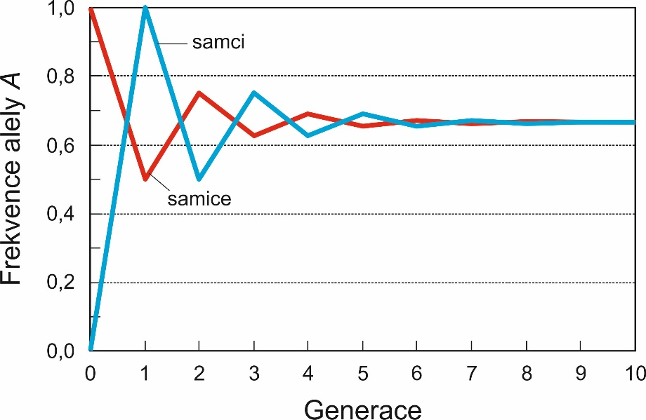
HARDYHO-WEINBERGŮV ZÁKON
1. Frekvence alel z generace na generaci stálé
= Hardyho-Weinbergova rovnováha
2. HW rovnováhy dosaženo už po 1 generaci náhodného křížení^{*)}
Zobecnění:
geny vázané na X:
samice: p² + 2pq + q²
samci: p + q
více alel:
3 alely: p² + q² + r² + 2pq + 2pr + 2qr
obecně p_{i}² + 2p_{ij}
cca. po 10 generacích
rovnovážná frekvence 2/3
*) pokud u samců a samic maximální rozdíl v počáteční frekvenci alel, rovnováhy dosaženo po dvou generacích

Slide 26



HARDYHO-WEINBERGŮV ZÁKON
Punnett
brachydaktylie
alela D
je dominantní
p² + 2pq : q²
není důvod pro poměr postižených a
nepostižených 3:1
Pokud letální alela a recesivní → 2 fenotypové kategorie:
AA + Aa → bez projevu choroby
aa → choroba se projeví
nemůžeme určit, kolik jedinců je nositelem choroby
ale předpokládáme-li HW, pak frekvence nemocných (můžeme spočítat) je q²
a proto
⇒ frekvence přenašečů =

Slide 27
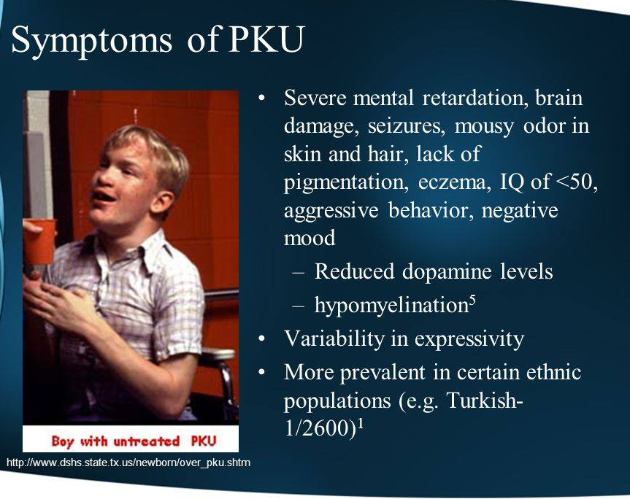
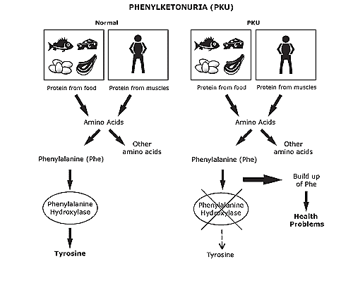
Př.: fenylketonurie (PKU)

Slide 28
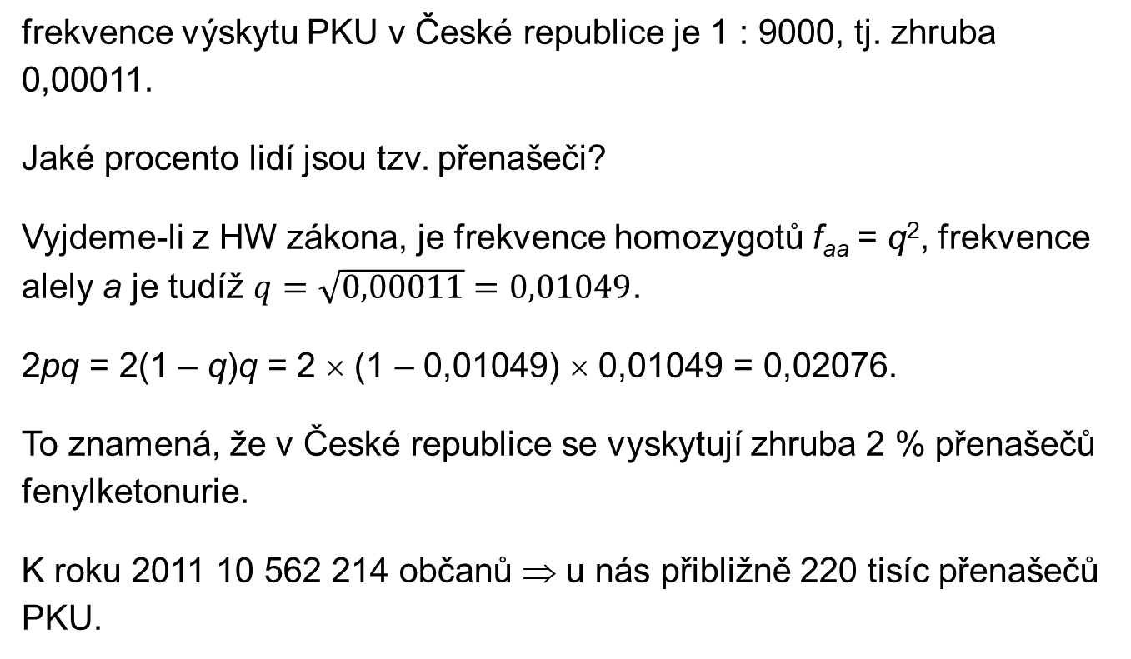
frekvence výskytu PKU v České republice je 1 : 9000, tj. zhruba 0,00011.
Jaké procento lidí jsou tzv. přenašeči?
Vyjdeme-li z HW zákona, je frekvence homozygotů f_{aa} = q², frekvence alely a je tudíž $q=\sqrt{0,00011}=0,01049$.
2pq = 2(1 – q)q = 2 × (1 – 0,01049) × 0,01049 = 0,02076.
To znamená, že v České republice se vyskytují zhruba 2 % přenašečů fenylketonurie.
K roku 2011 10 562 214 občanů ⇒ u nás přibližně 220 tisíc přenašečů PKU.

Slide 29
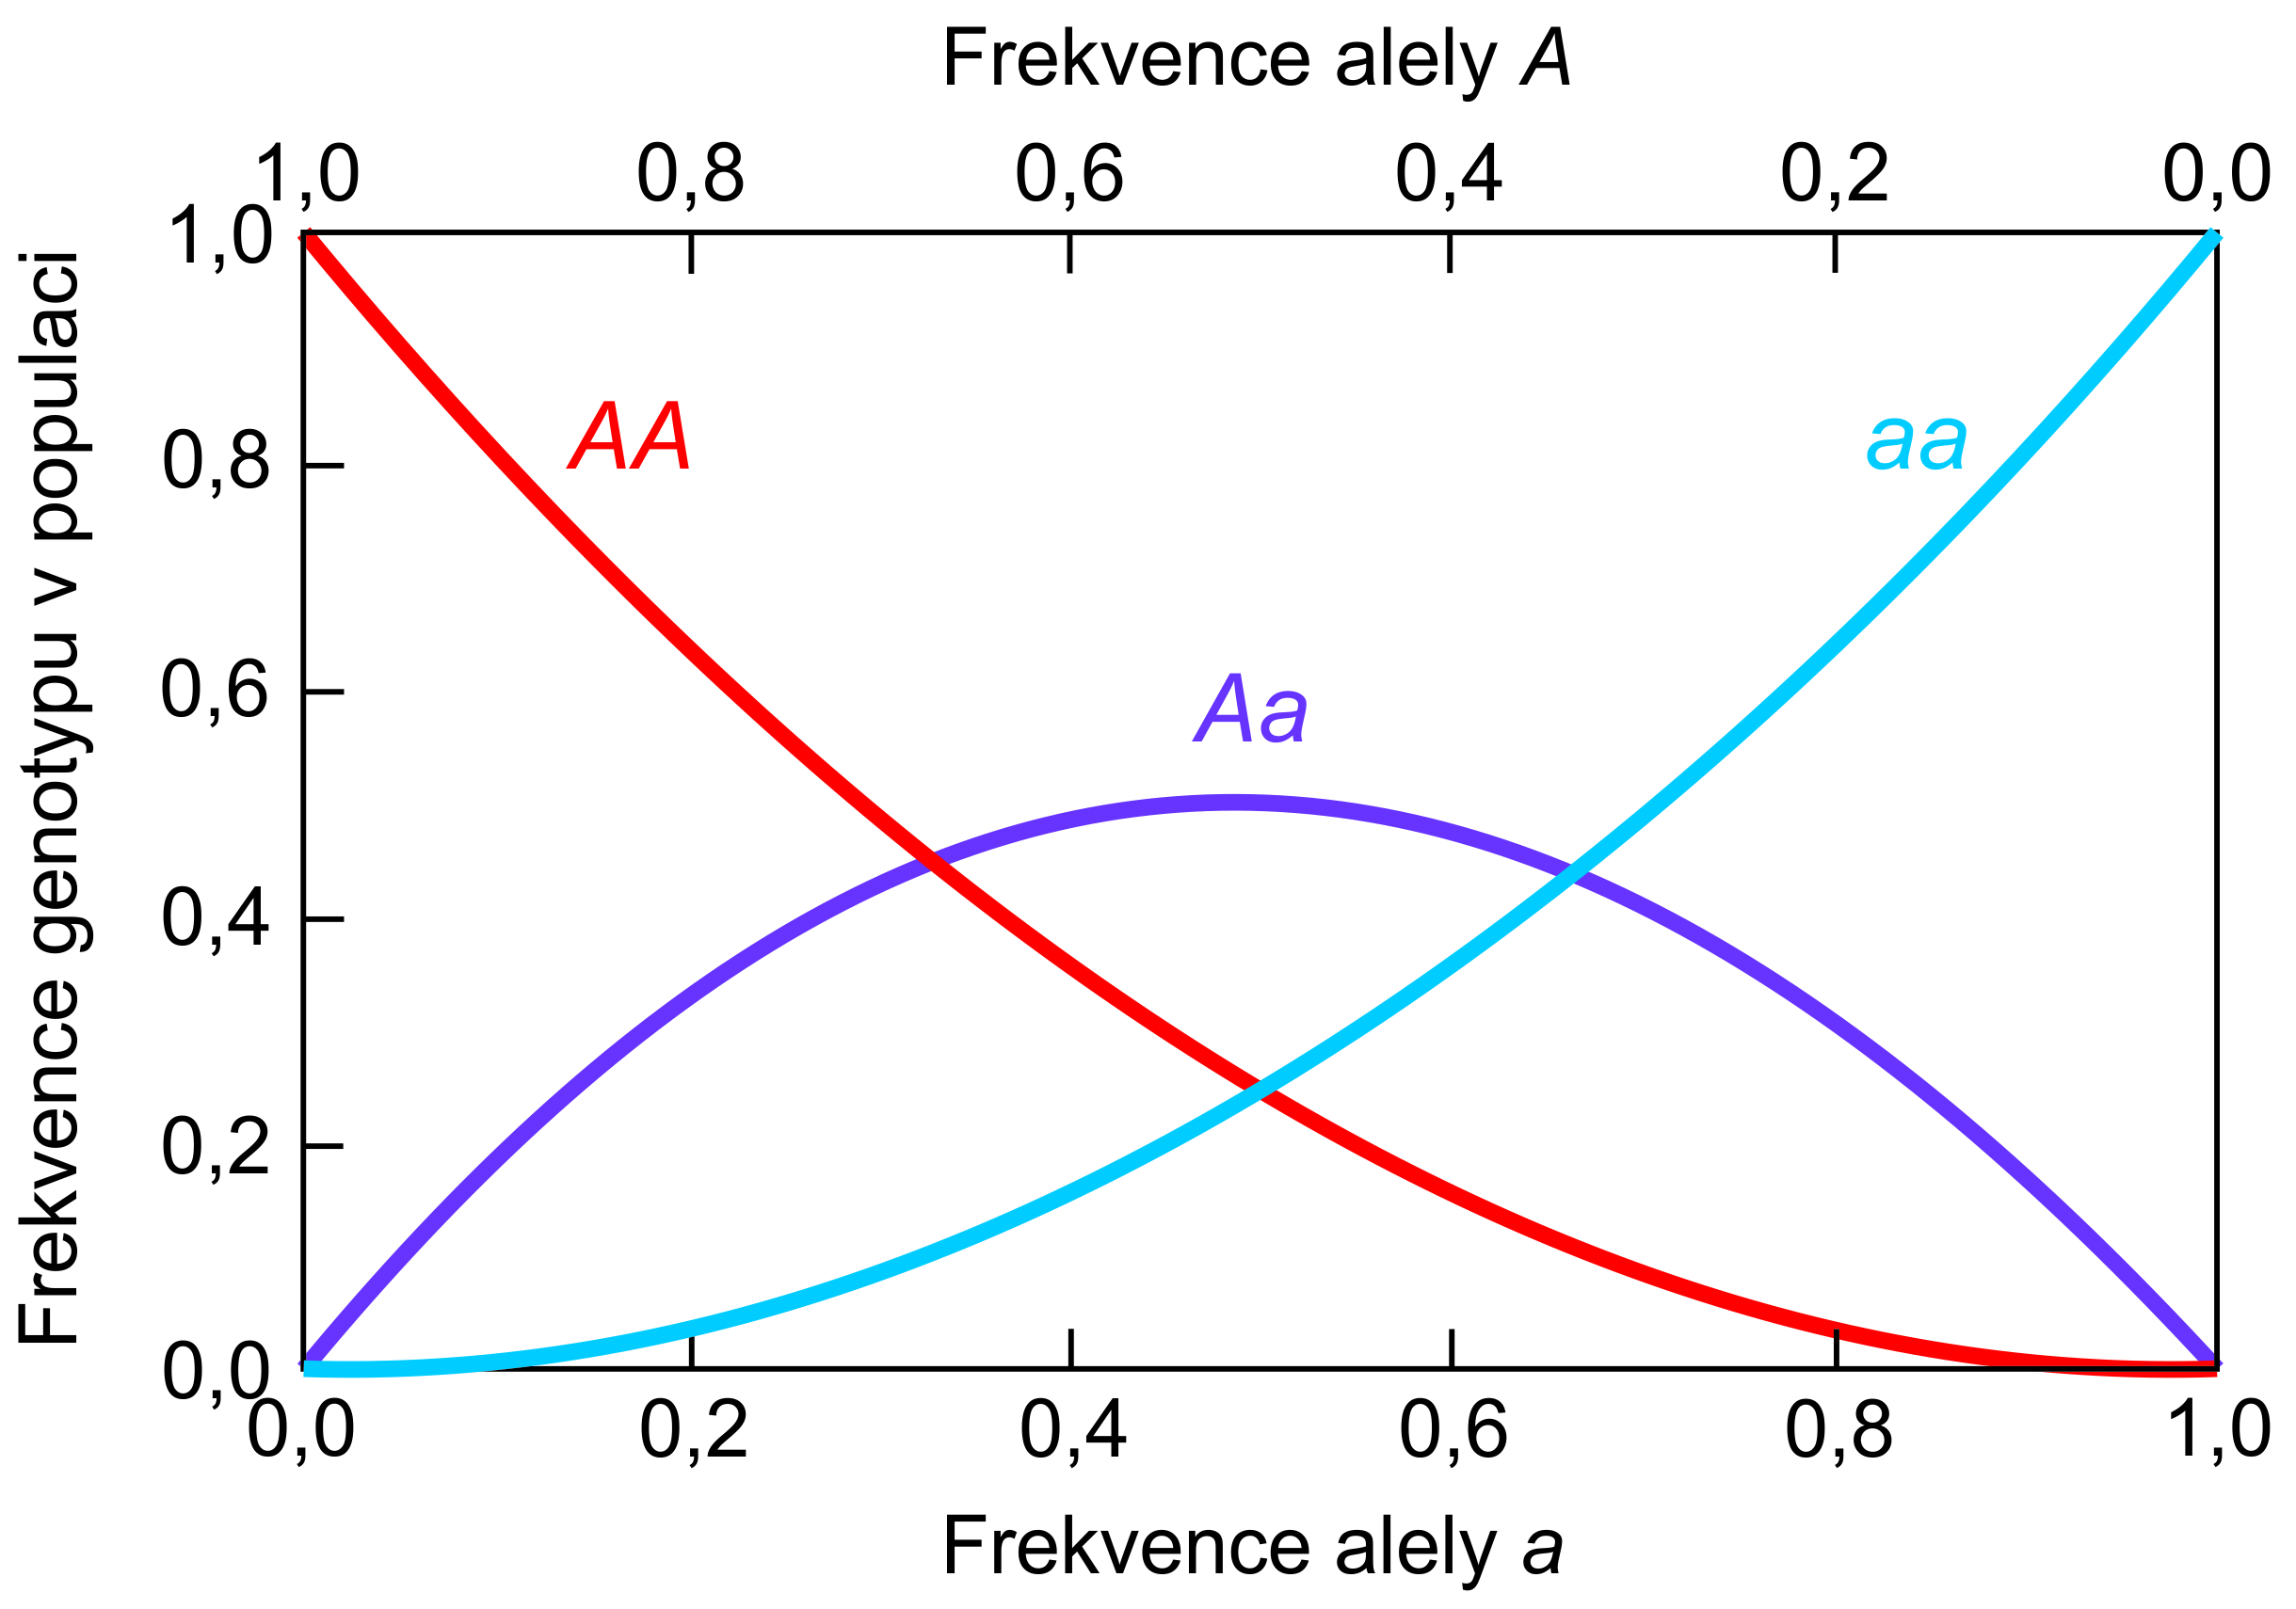
Frekvence vzácných alel:
heterozygoti nejfrekventovanější při p = q = 0,5
f_{Aa} se snižuje rychlostí 2pq
f_{aa} rychlostí q² ⇒ zvyšování f_{Aa}/f_{aa} → vzácná alela „schována“
v heterozygotním stavu

Slide 30
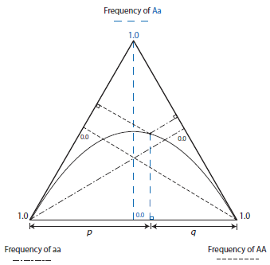
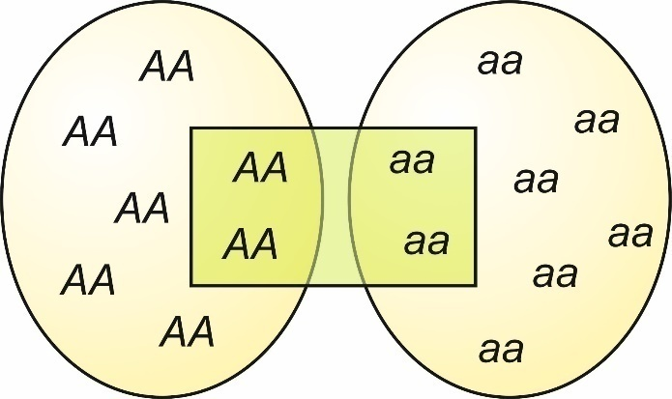
Příčiny neplatnosti H-W rovnováhy:
Metodické příčiny:
nulové alely (null alleles, allelic dropout)
Neplatnost některého z předpokladů H-W modelu:
Snížení heterozygotnosti:
selekce proti heterozygotům
nenáhodné páření (inbreeding, asortativní páření)
strukturovanost populace (rozdílné frekvence alel, Wahlundův efekt)

Slide 31
Příčiny neplatnosti H-W rovnováhy:
Metodické příčiny:
nulové alely (null alleles, allelic dropout)
Neplatnost některého z předpokladů H-W modelu:
Snížení heterozygotnosti:
selekce proti heterozygotům
nenáhodné páření (inbreeding, asortativní páření)
strukturovanost populace (rozdílné frekvence alel, Wahlundův efekt)
Zvýšení heterozygotnosti:
selekce podporující heterozygoty
nenáhodné páření (outbreeding, disasortativní páření)
migrace
mutace

Slide 32
H-W NA VÍCE LOKUSECH
blízkost lokusů = vazba
frekvence rekombinací r
místo 3 genotypových kategorií → 10
1 lokus → jedinec může předat jen gamety získané od rodičů
více lokusů → může předat i jiné, např:
rodiče AB × ab → AB/ab …. gamety AB, ab s Pr. = ½(1 - r)
ale i gamety Ab, aB (s Pr. ½r), které se u rodičů nevyskytují
⇒ 2 definice genofondu (1. = soubor genů, 2. = populace gamet)
nejsou v případě rekombinace ekvivalentní
nutno znát, jak je genofond definován!
Může dojít k evoluci?

Slide 33
H-W NA VÍCE LOKUSECH
Př.: frekvence gamety AB v počátečním genofondu (g_{AB}) a následující
generaci (g’_{AB}):
g’_{AB} = g_{AB} – rD kde D = g_{AB}g_{ab} – g_{Ab}g_{aB} = vazebná nerovnováha
… podobně i pro ostatní typy gamet
jestliže r > 0 (tj. dochází k rekombinaci) a D ≠ 0 (existuje vazba)
pak platí g_{xy} ≠ g’_{xy} ⇒ dochází k evoluci!
naopak při r = 0 multilokusový model → jednolokusový (např. mtDNA)
k rekombinaci může dojít i uvnitř genu ∼ jako mutace (tj. vznik nové alely)

Slide 34
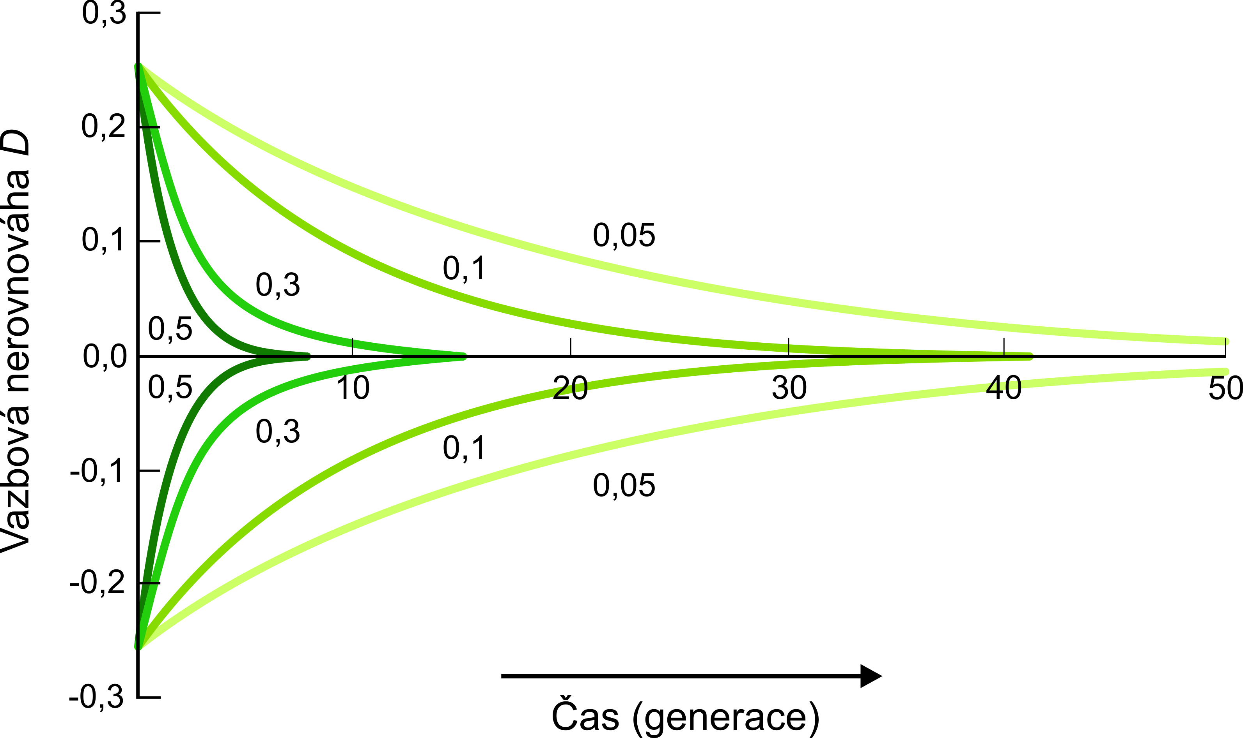
Vztah D a rekombinace r :
r
D klesá v závislosti na r
Vazebná nerovnováha D

Slide 35
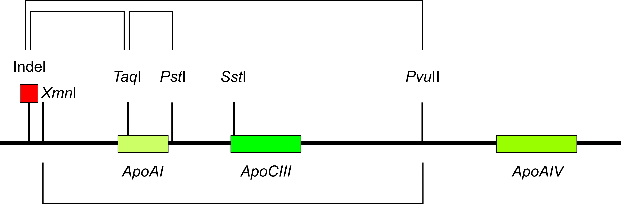
Pozor! Vazebná nerovnováha nemusí přesně odrážet
fyzickou vzdálenost lokusů!!
vazba mezi nejvzdálenějšími markery!
absence vazby mezi nejbližšími markery!

Slide 36
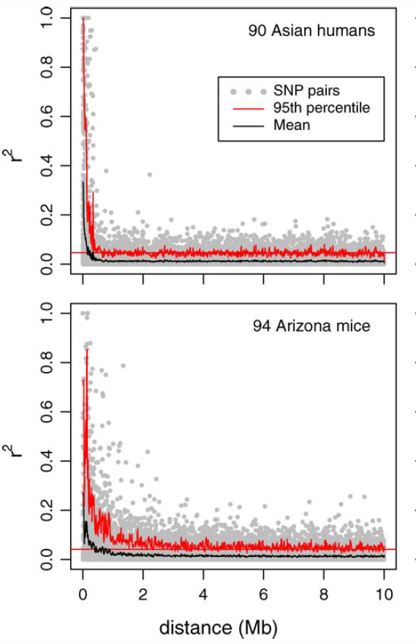
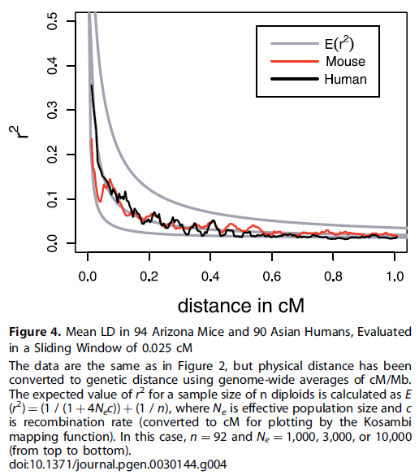
Laurie et al. (2007): pokles D se vzdáleností u člověka a myši
člověk: 1 cM ∼ 1 Mb
myš: 1 cM ∼ 2 Mb

Slide 37
vazebná nerovnováha nemusí být mezi lokusy na stejném chromozomu!
Příčiny vazebné nerovnováhy:
absence rekombinace (např. inverze)
nenáhodnost oplození
selekce
recentní mutace
vzorek směsí 2 druhů s různými frekvencemi
recentní splynutí 2 populací
omezená velikost populace (náhodné kolísání frekvencí alel)

Slide 38
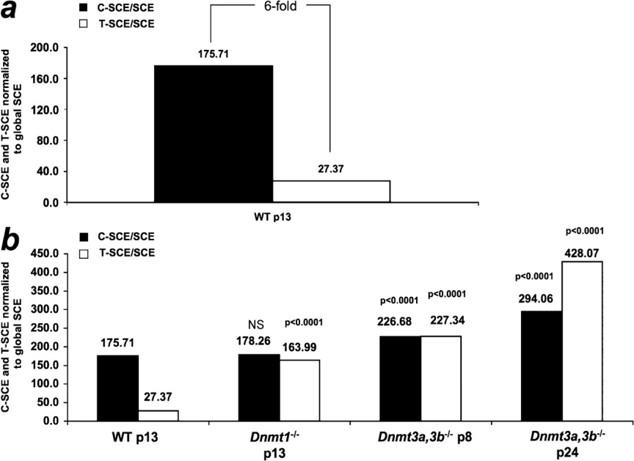
u mnoha organismů crossing-over důležitý pro správný průběh meiózy
(aspoň 1 c-o na chromozom, jinak vznik aneuploidií)
ženy s > c-o → > dětí
děti starších žen → > rekombinací
obecně častější u centromery, méně u telomer (neplatí pro všechny chromozomy,
druhové rozdíly – např. u cibule naopak)
malé chromozomy > frekvence rekombinací
rekombinační „hotspots“:
u člověka ∼25 000
chybí u Drosophila melanogaster
a Caenorhabditis elegans
častý vznik a zánik
zánik 1 místa často kompenzován
zvýšenou aktivitou sousedního místa
Centromeres are more recombinogenic than telomeres

Slide 39
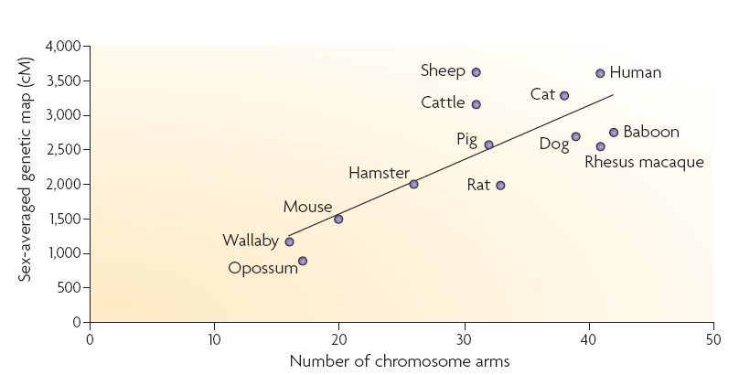
rozdíly v míře rekombinace mezi pohlavími:
Haldaneovo-Huxleyovo pravidlo: pokud jedno pohlaví nerekombinuje,
jde o pohlaví heterogametické
pokud rekombinují obě pohlaví, u samic většinou více rekombinací
(člověk 1,7×, myš 1,3×)
rozdíly mezi druhy:
druhy s více malými chromozomy → více rekombinací než druhy s menším
počtem velkých chromozomů
korelace s počtem ramen: více rekombinací v karyotypech s velkým množstvím
chrom. ramen (aspoň 1 c-o/rameno, aby nedocházelo k aneuploidiím?)

Slide 40
MUTACE

Slide 41
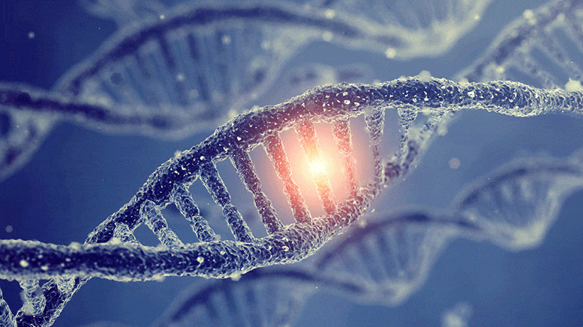
podle škodlivosti/prospěšnosti účinku: prospěšné
škodlivé
neutrální
podle rozsahu: genové/bodové
chromozomové
genomové
zpětné mutace: frekvence zpravidla 10× nižší

Slide 42
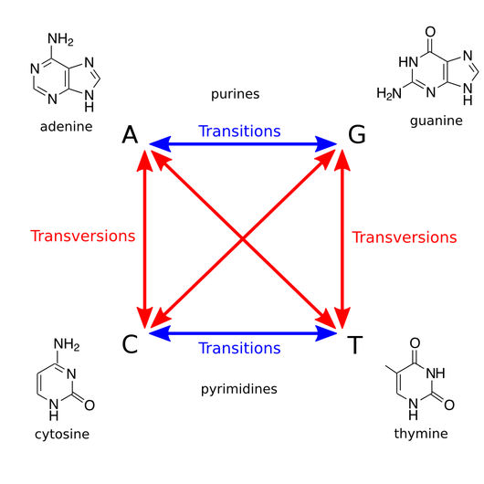
Bodové mutace
1. substituce (transice, transverze)

Slide 43
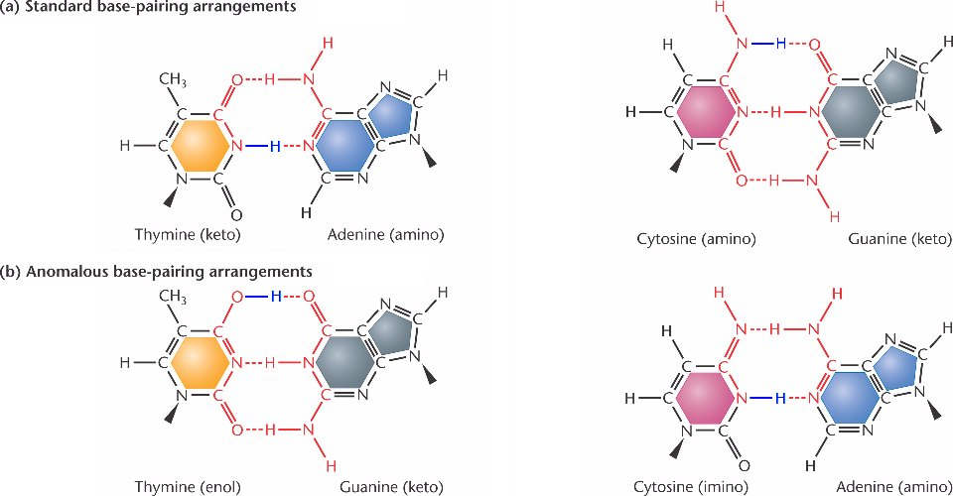
transverze ⇒ purin-purin, pyrimidin-pyrimidin ⇒ problém s párováním
⇒ oprava

Slide 44
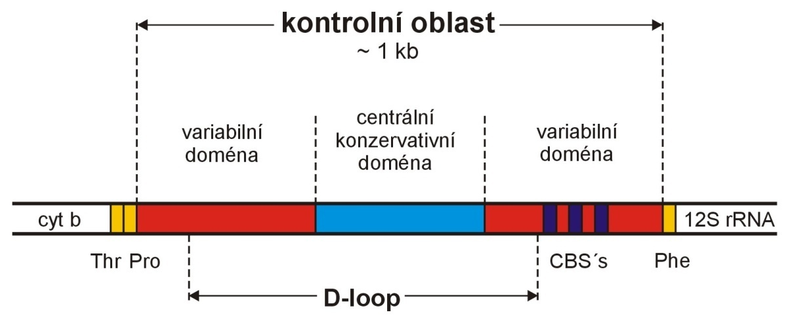
nekódující oblasti
synonymní
nesynonymní (záměnové)
měnící smysl (missense)
nesmyslné (nonsense)
GTC → GTA
Val → Val
= „tiché“ (silent) substituce
GTC → TTC
Val → Phe
AAG → TAG
Lys → ochre (stop)
2.
inzerce ACGGT → ACAGGT
delece ACGGT → AGGT
= indels → posunutí čtecího rámce

Slide 45
Chromozomové mutace (chr. přestavby)
inverze
pericentrické
paracentrické
translokace
fúze a disociace
(robertsonské translokace)
reciproké translokace celých ramen (WART)
delece
duplikace
inzerce

Slide 46
Genomové mutace
-ploidie (polyploidie)
především rostliny
u živočichů méně (bezobratlí, ryby, obojživelníci)
během evoluce obratlovců došlo ke 2 kolům duplikace celého
genomu (2R-hypotéza)
polyploidní jedinci zpravidla větší (zvýšený objem buněk)
liché násobky genomu → problémy v meióze ⇒ reprodukční bariéra
(ne vždy – např. triploidní skokani)
autopolyploidie: kombinace dvou stejných genomů
fúze buněk
endoreplikace
abortivní buněčný cyklus
alopolyploidie: kombinace dvou různých genomů
fúze diploidních gamet
polyspermie

Slide 47
Genomové mutace
-zomie (monozomie, trizomie)
většinou neslučitelné se životem
monozomie: jediná životaschopná = X0 (Turnerův syndrom)
trizomie: nerovnováha dávky genů (zvýšená exprese trizomického
páru)
životaschopné trizomie : XXY, XXX, XYY, Patau syndrom (chr. 13),
Edwardsův s. (chr. 18), Downův s. (chr. 21)

Slide 48
Distribution of fitness effects (DFE)
RNA virus (Sanjuan et al., PNAS 2004)
letální
mutace
neutrální
mutace
prospěšné
mutace

Slide 49
Distribution of fitness effects (DFE)
kvasinka (Eyre-Walker and Keightley, Nature 2007)

Slide 50
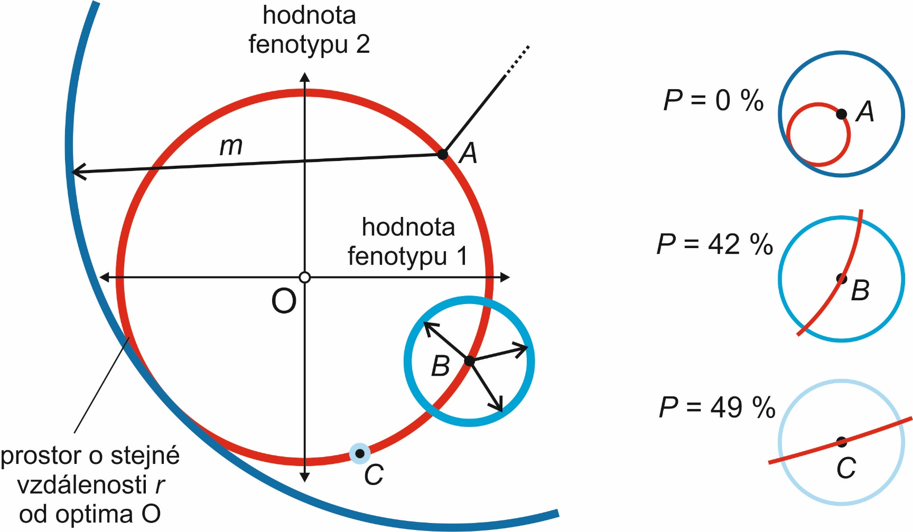
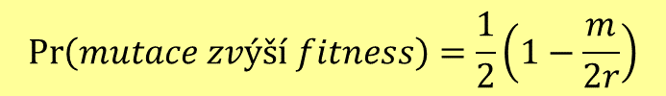
Fisherův koncept hyperkoule:
čím větší dopad mutace na fitness, tím vyšší pravděpodobnost,
že je škodlivá
$$\operatorname{Pr}\left(mutace zvýší fitness\right)=\frac{1}{2}\left(1−\frac{m}{2r}\right)$$
m
2r

Slide 51
Mutační rychlost (μ)
mutace náhodné co do účinku, nenáhodné co do pozice a rychlosti
člověk: 1,1-2,3×10⁻⁸/bp/generaci ⇒ 10⁻¹⁰/bp/replikaci
E. coli: ∼ 10⁻⁹/bp/replikaci
negativní korelace mezi mutační rychlostí a velikostí genomu:

Slide 52
Mutační rychlost (μ)
různé typy mutací – různé rychlosti, např. transice > transverze
mutační „hotspots“: CpG u živočichů (metylovaný C → T); TpT prokaryot
„SOS reakce“ bakterií (reakce na poškození DNA), „contingency loci“,
minisatelity (VNTR), mikrosatelity (STR)
mtDNA > jad. DNA (u člověka řádově 1000×)
pohlavní chromozomy > autozomy: Y > Z > A > X > W
vliv blízkosti počátku replikace, centromery, telomery, repetitivních sekvencí,
intenzity transkripce
studenokrevní živočichové: > t ⇒ > μ
RNA viry (HIV, chřipka, covid) – absence opravných mechanismů ⇒
∼ 1 000 000 × vyšší frekvence mutací
paraziti, protilátky, imunoglobuliny
> μ somatických mutací
samci > samice: člověk 6×, hlodavci, liška: 2× … více buněčných dělení
v zárodečných buňkách

Slide 53
rekurentní (opakované) mutace → mutační tlak:
počáteční frekvence A = p₀ (= 1)
mutace A → a
frekvence A v čase t = p_{t}
mutační rychlost = μ (např. 10⁻⁴)
p₁ = p₀(1 – μ)
p₂ = p₁(1 – μ) = p₀(1 – μ)(1 – μ) = p₀(1 – μ)² ... p_{t} = p₀(1 – μ)^{t}

Slide 54
p_{t} = p₀ (1 – μ)^{t}
doba nutná ke snížení frekvence A na polovinu = t_{1/2}
t_{1/2} = ln(1/2)/ ln(1 – μ) ≈ 0,6931/μ
při μ = 10⁻⁴ t_{1/2} ≈ 6931 generací; při μ = 10⁻⁵ t_{1/2} ≈ 69 310 generací;
při μ = 10⁻⁶ t_{1/2} ≈ 693 100 generací atd.
⇒ změna frekvence alely mutací velmi pomalá

Slide 55
10⁻⁸/bp/generaci:
p = 0,5 za 69×10⁶ generací!
RNA viry: 10⁻⁴/bp/gen. → 6900 generací

Slide 56
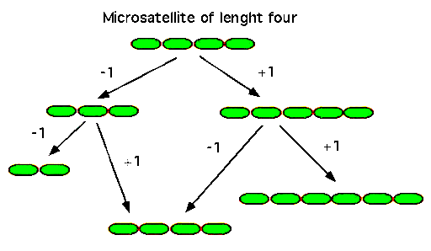
Mutační modely:
infinite allele model (m. nekonečných alel): každá mutace = nová alela;
infinite site model (m. nekonečných pozic): jen jedna mutace na pozici
finite site model (m. konečných pozic)
stepwise mutation model (SMM; „krokový“ model) – mikrosatelity

Slide 57
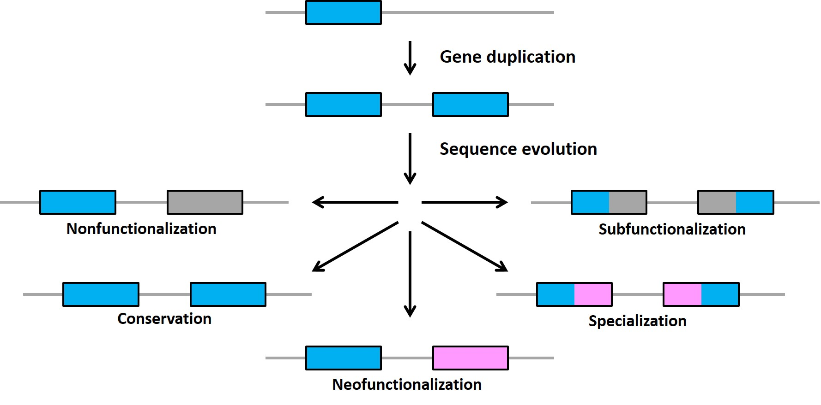
Mutační modely:
birth-death model (m. „narození-smrt“):
„narození“ = duplikace, „smrt“ = pseudogenizace, subfunkcionalizace,
neofunkcionalizace

